Slide 1
语文丨园地
四
第一课时
语文·人教版·五年级下

Slide 2
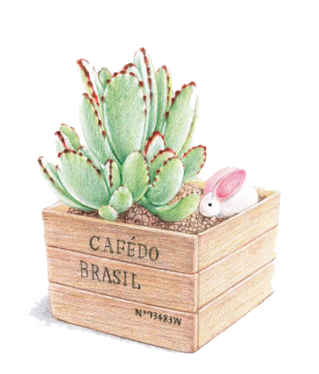
目录
01
02
03
04
谈话引入
交流平台
小结
布置习作

Slide 3
导丨入

Slide 4
本单元我们学习了《古诗三首》、《军神》、《清贫》、《无名岛》四篇课文，通过对课文的品读与分析文中对人物动作、语言、神态的描写，我们很容易体会到了人物的内心世界。这节课，我们再次交流一下，看看还能获得哪些知识。
导 入

Slide 5
交丨流

Slide 6
阅读写人记事的文章，知道人物做了什么，是怎么做的，并了解人物是怎么想的，为什么这样做，可以加深对文章内容的理解。抓住人物的动作、语言、神态，体会人物的内心想法，是一种很好的阅读方法。

Slide 7
“手术台上，一向从容镇定的
沃克医生，这次双手却有些颤抖，他额上汗珠滚滚，护士帮他擦了一次又一次。最后他忍不住开口对病人说：你挺不
住可以哼叫”

Slide 8
（1）抓住动作“颤抖、擦汗”等可
以看出沃克医 生的紧张，从
中我们可以感受到沃克医生被
刘伯承的勇气深深地震撼了。

Slide 9
（2）抓住语言“你挺不住可以哼
叫”，我们能感受到他心疼、
担忧病人的心情。

Slide 10
（3）抓住神态“不再从容镇定”
更能验证我们的猜想。

Slide 11
此外，课文着力刻画沃克医生的一系列变化，又有什么作用

Slide 12
从“冷冷地问”到“目光柔和了”“脸上浮出慈祥的神情”，我们能感受到他对刘伯承从冷漠到赞许，再到钦佩的心理变化。

Slide 13
小丨结

Slide 14
小结
本节课我们分析了运用动作、语言、神态、人物前后不同的表现等的描写方法，发现在阅读文章时，抓住这些部分有助于我们对文章的理解，让我们继续阅读，发现更多适合自己理解文章的方法吧！

Slide 15
谢谢丨观看

